Slide 1




МЕЖДУНАРОДНАЯ ПРЕМИЯ
НОМИНАЦИЯ: «ПОМОЩЬ ЛЮДЯМ»
КАТЕГОРИЯ: НКО
БФ «СЧАСТЛИВЫЕ ДЕТИ»

Slide 2






О ФОНДЕ
КТО МЫ?
Малообеспеченные и многодетных семьи с детьми.
Дети и взрослые с ограниченными возможностями здоровья.
Пожилые люди.
Дети-сироты.
Целевая аудитория:
Оказание всесторонней благотворительной помощи, в том числе материальной, моральной, юридической, психологической.
Цель:
Оказание материальной помощи в лечении больных детей, приобретение лекарств, оборудования и расходных материалов, оплата специализированных исследований.
Помощь семьям в выходе из кризисной ситуации.
Улучшение качества жизни пожилых людей.
Задачи:
Повышение социальной значимости детей с ОВЗ, дети могут получать квалифицированное лечение, семьи - выйти из кризисной ситуации, улучшается материальное их положение, дети перестают страдать. Пожилые люди получают всестороннюю поддержку.
Актуальность и социальная значимость деятельности:

Slide 3
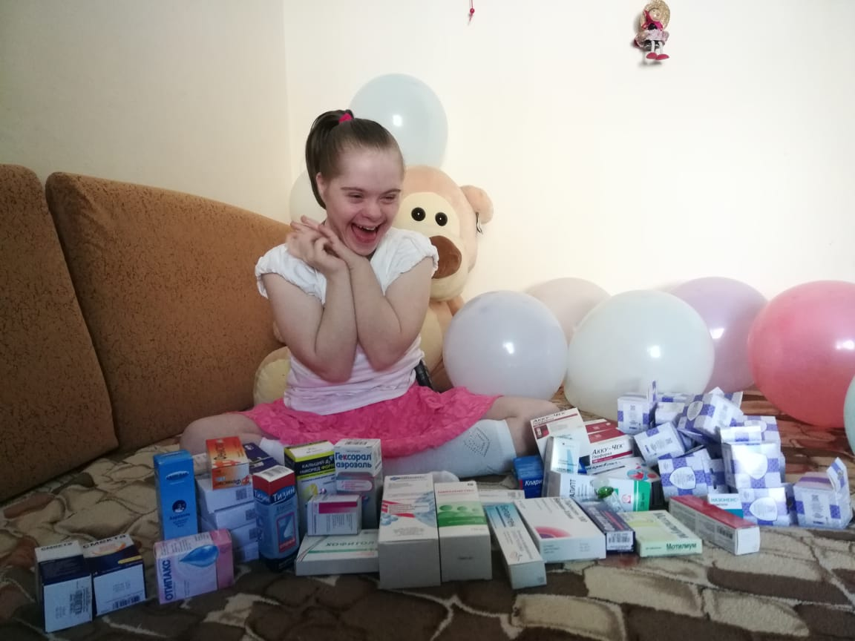
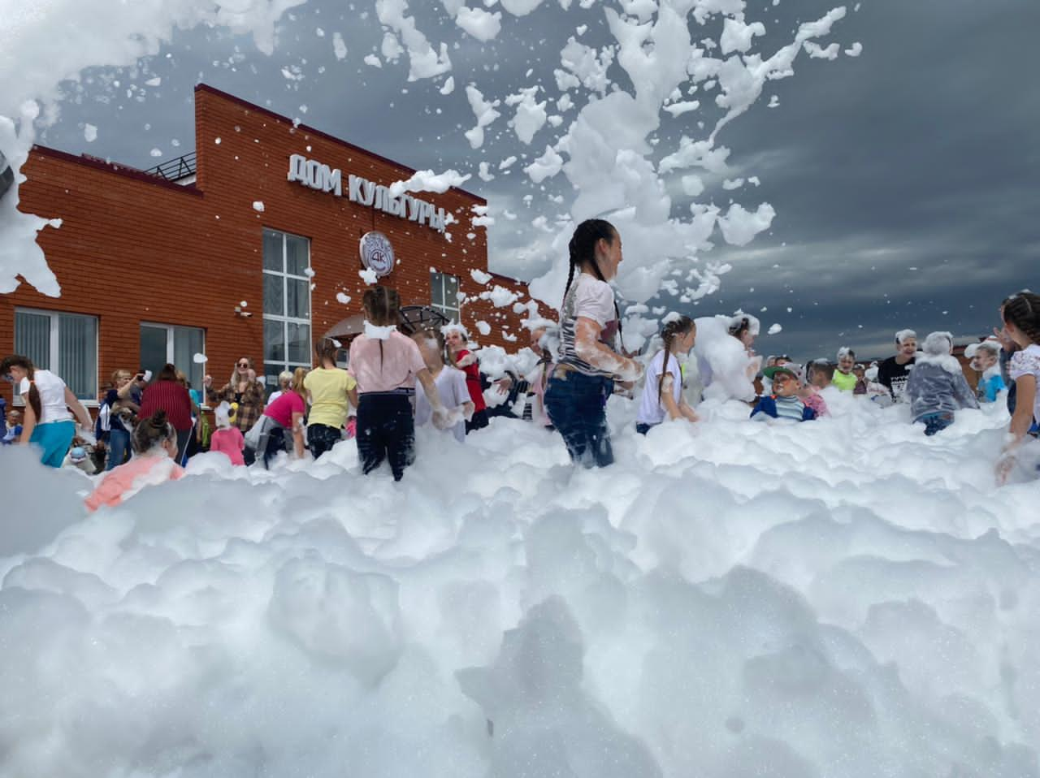
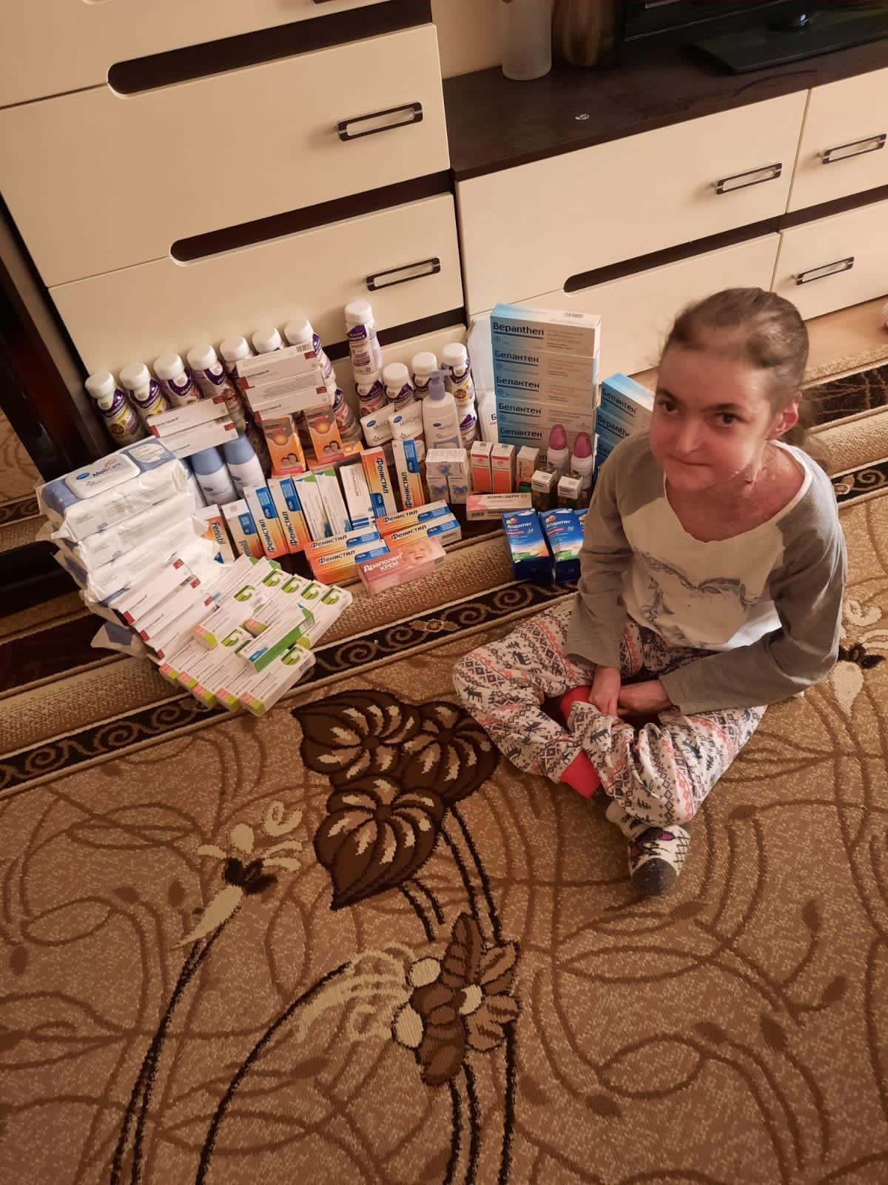

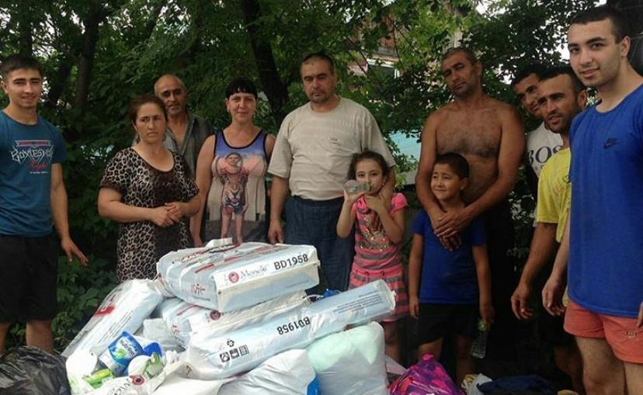
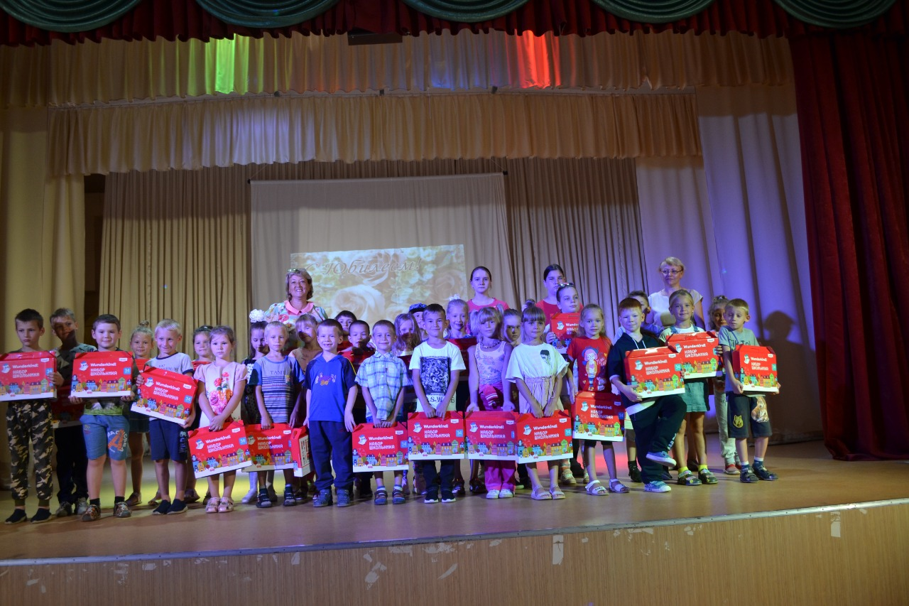
О ФОНДЕ
КТО МЫ?
Основные мероприятия и показатели за 2022 год:
32 благотворительных праздника проведены в отдаленных территориях края;
Проведены 2 благотворительных показа, в которых приняли участие около 250 детей с различными заболеваниями;
В рамках акции «Помоги собраться в школу» мы раздали 600 наборов первоклассников;
В рамках акции «Добрая аптека» было передано 200 наборов лекарственных средств;
В рамках акции «Письмо мечты» мы исполнили 2 702 мечты;
Курс канис–терапии прошли 10 деток;
День красоты для мам особенных детей прошел для 16-ти мам;
27 ремонтов были проведены в рамках программы «Добрый ремонт», 2 дома были полностью восстановлены после пожара;
Открыт 5-ый гуманитарный склад;
Проведены 2 смены «Особого лагеря»;
Более 1000 продуктовых наборов роздано в рамках программы «Мы вместе»;
Более 1 тонны благотворительной помощи отправлено в зону СВО.
фото

Slide 4

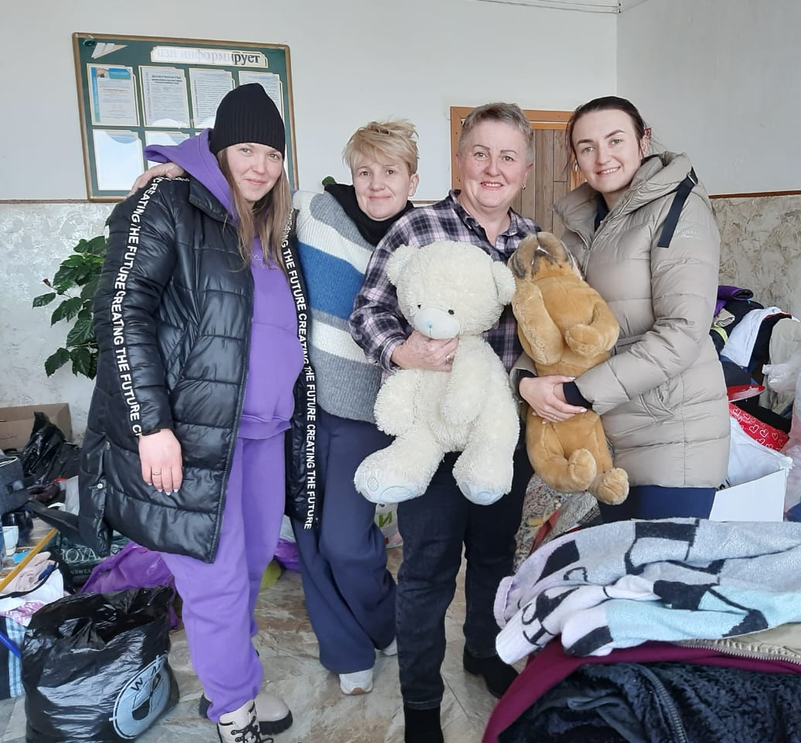
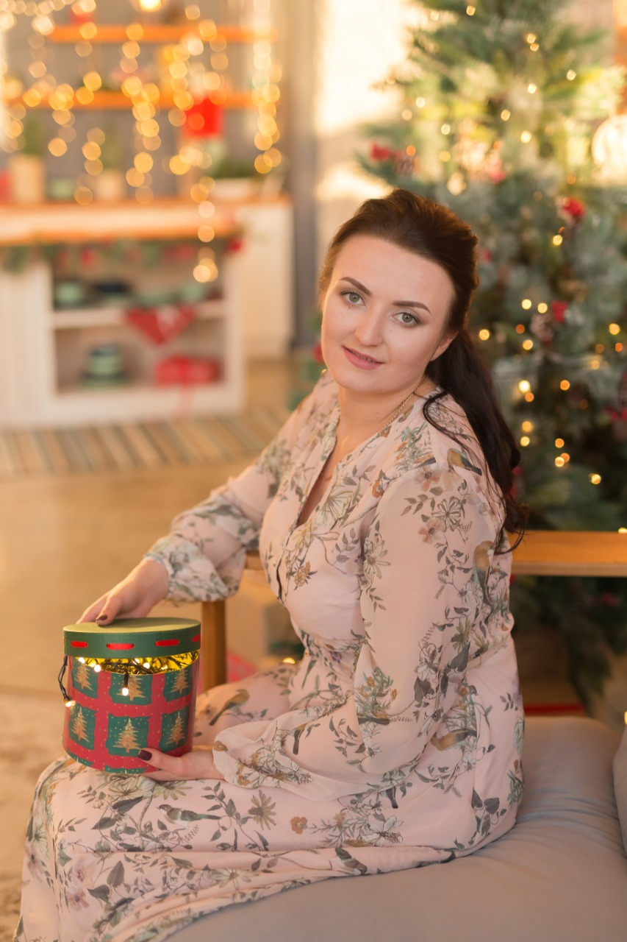
НАША КОМАНДА …
… ЭТО
ЛЮДИ,
ОБЪЕДИНЕННЫЕ
ОБЩИМ
СТРЕМЛЕНИЕМ
СДЕЛАТЬ
МИР
ЧУТОЧКУ
ДОБРЕЕ
ПРЕЗИДЕНТ
ВОЛОНТЕРЫ
АГАМОГЛАНОВА
СВЕТЛАНА ВЛАДИМИРОВНА

Slide 5
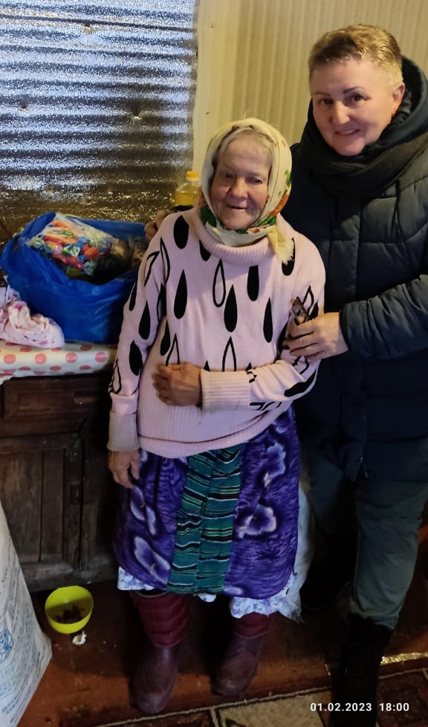
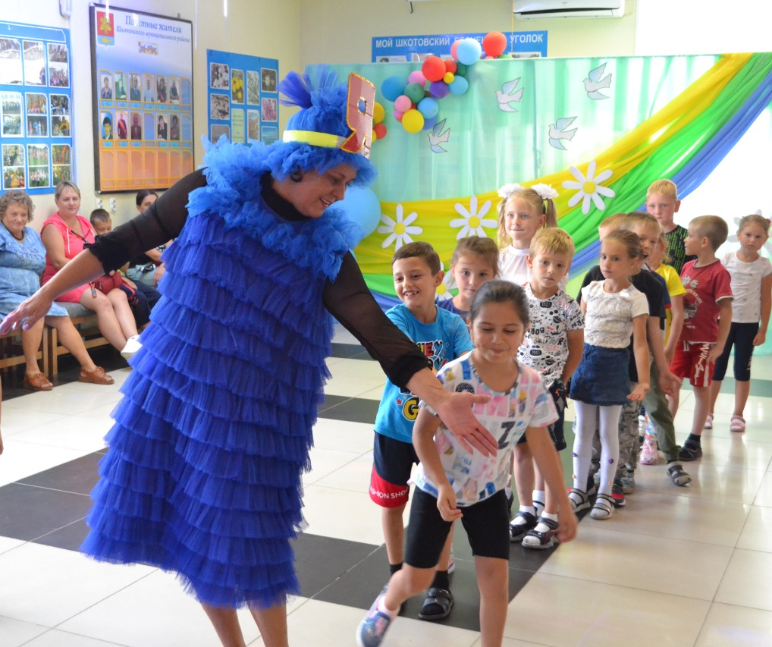
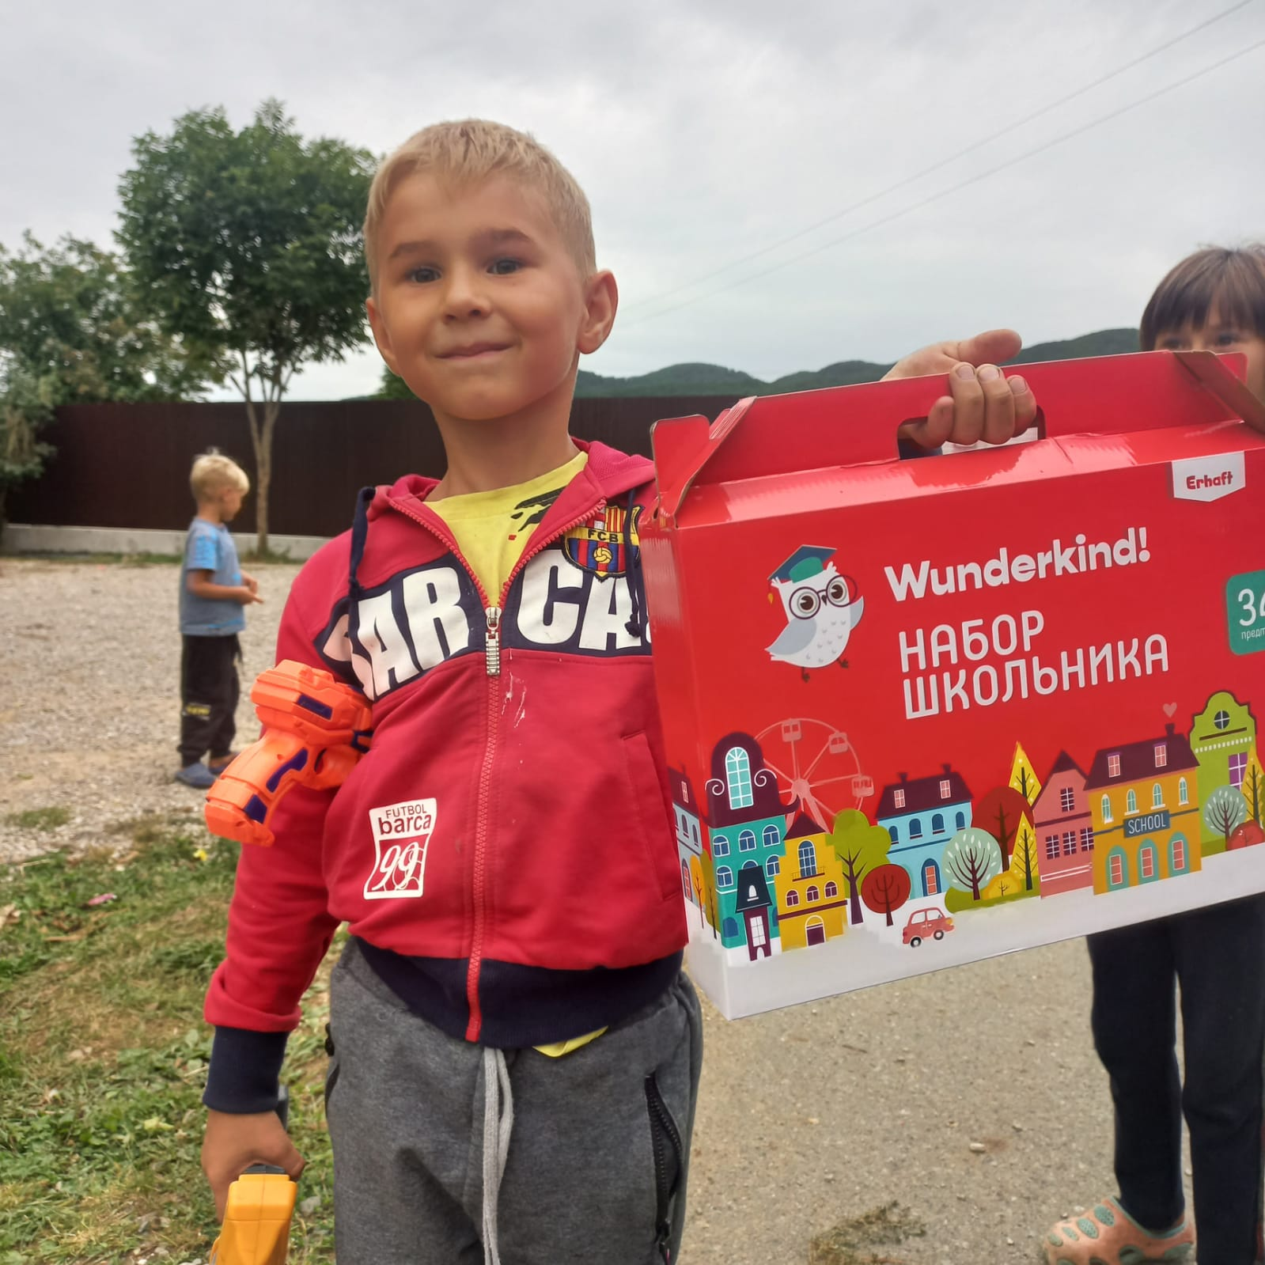
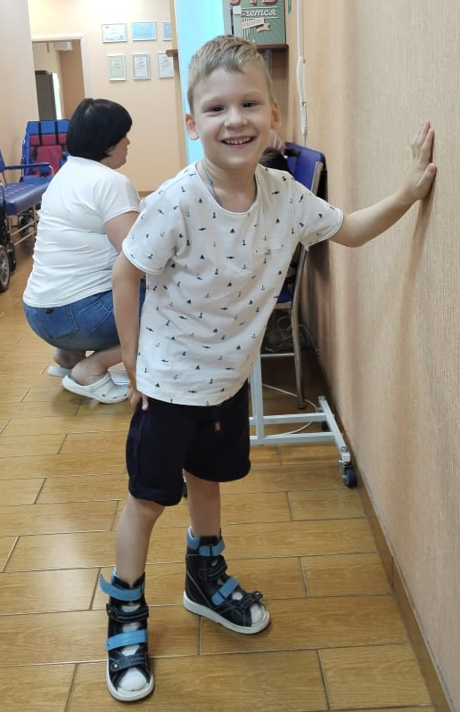
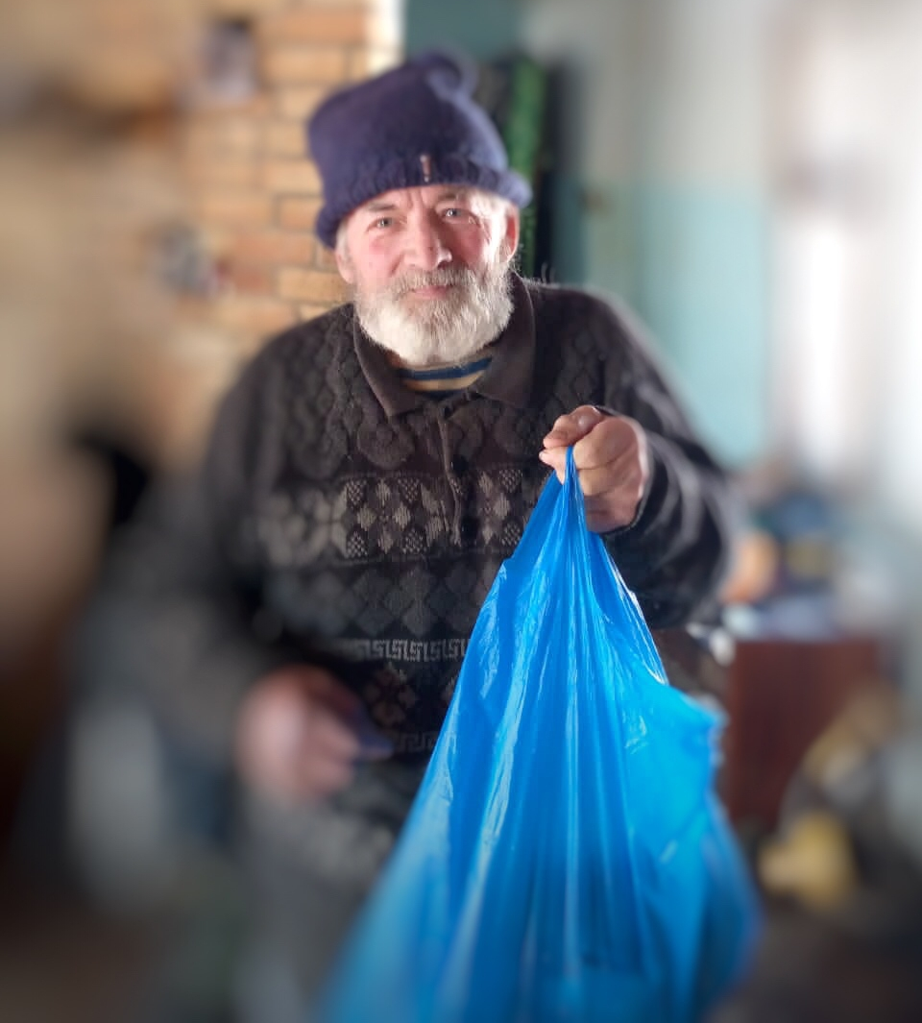
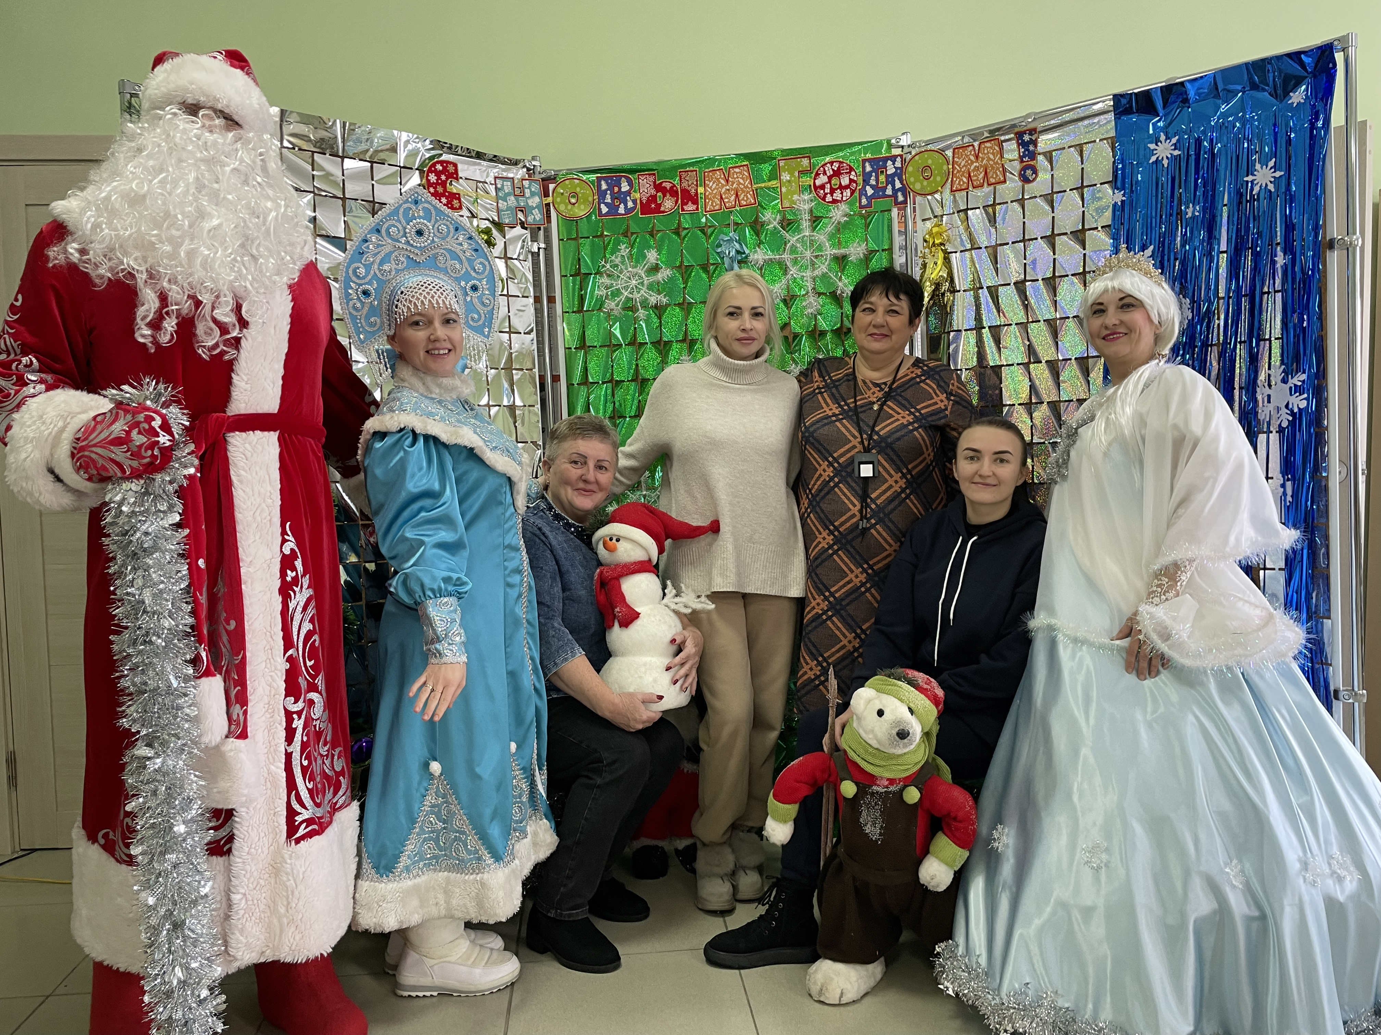
О ФОНДЕ
НАША РАБОТА

Slide 6
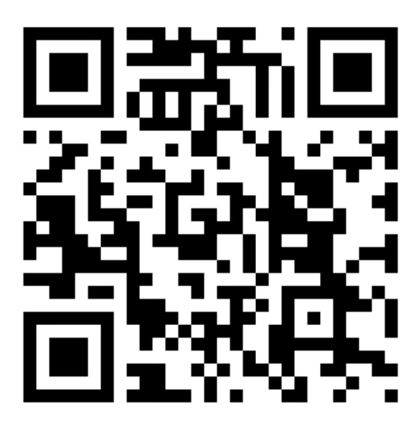
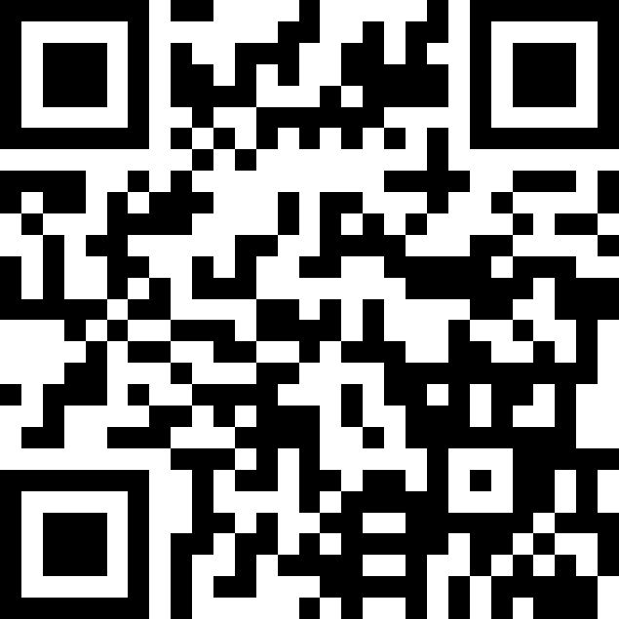
О ФОНДЕ
МЫ В СОЦИАЛЬНЫХ СЕТЯХ
Ссылки и QR-коды на социальные сети проекта, организации:
ТЕЛЕГРАМ
https://t.me/beti_vl
САЙТ: www.счастливыедети25.рф

Slide 7




СПАСИБО ЗА ВНИМАНИЕ!
NESTEROVA127@MAIL.RU
WWW.СЧАСТЛИВЫЕДЕТИ25.РФ
8 (908) 975-28-40

